Slide 1

Välkommen till föräldramöte inför säsongen 2019
F03-05
2018-12-18

Slide 2
Agenda
2018 – Er återblick
2019 – Vår organisation & planering
Några beslutsfrågor
Övriga Frågor?

Slide 3
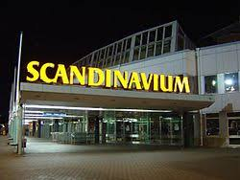
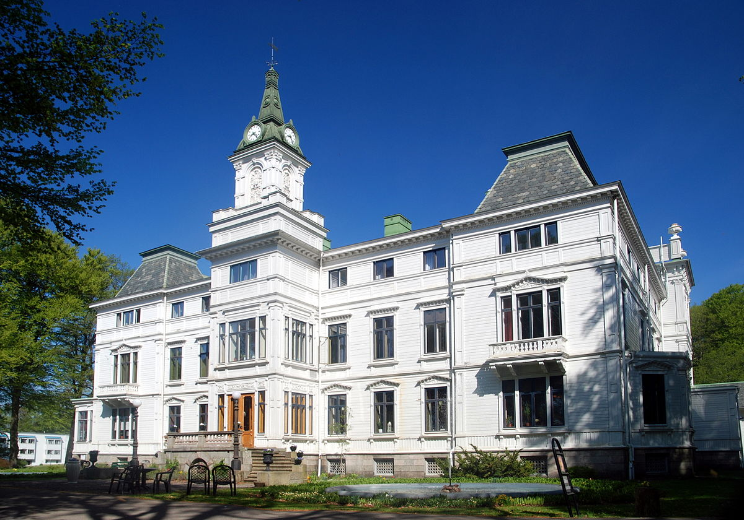

GothiaCup 2018
Ett härligt minne (ett av många från 2018)!
Utmaning för kommande år: Hur skapar vi fler sådana?

Slide 4

Verksamhets-
berättelse
kommer efter årsskiftet
In i 2019: Trupp på 29 spelare
  4 spelare har efter en tids fundering gått vidare till andra klubbar

Slide 5




Vad är era reflektioner på året?
Sammanfattning: Under 2019 ska vi bygga vidare på lagkänslan med fokus på spelarinflytande, sammanhållning och positivism på och utanför planen. Dessutom arbeta vidare med individuell spelarutveckling och hög träningsintensitet.

Slide 6
Barkarö SK F03-05
Fotbollssektion
Management

Slide 7
Fotbollssektionen
Befattning / Namn | Ansvarsuppgifter
Tränare
Åsa Jakobsson | Planering Träning + Matchcoaching
Philip Lowndes | Planering Träning + Matchcoaching
Tommy Kovala | Planering Träning + Matchcoaching + Ansvarig Målvaktsträning
Ass. Tränare
Henrik Eriksson | Bistår vid träningar + Matchcoaching + Ansvarig Fysträning
Joakim Riström | Ansvarig löpträning (även för F06)
Lagledare
Henrik Eriksson | Lagledare – Matchadministration
Carina Riström | Lagledare – Material
Weronica Kovala | Lagledare – Spelarinflytande

Slide 8
Management
Befattning / Namn | Ansvarsuppgifter
Kassör
Ulrika Grönberg
Lagföräldrar | Evenemangsansvarig (Kiosk, grillning, BSK-dagen mm)
Anna Lindberg | Sammankallande lagförälder
Marie Späth | Sammankallande lagförälder
Material
Magnus Frii | Material - inköp (Carina Riström ers. under resa)
Sponsorkommitté
Magnus Larsson | Sköter kontakten med Sponsorer
Magnus Frii
Lagledarna är sammankallade:
Henrik Eriksson
Carina Riström
Weronica Kovala
Vi vill bli fler. Kontakta oss om ni tror att ni kan bidra eller hjälpa oss runt laget på något sätt!

Slide 9
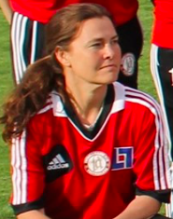
Ledarmentor
Lotta Hellenberg är knuten till föreningen & laget i rollen som Ledarmentor!
Lotta kommer att finnas runt lagen och fungera som stöd & mentor för oss ledare. 2019 görs en extra satsning på de äldsta lagen!

Slide 10
Framtidsutsikter
Frågan om att få igång ett Damlag är under utredning av klubben. Troligt att vi kan understödja ett sådant säsongen 2020.
Men vi behöver sätta upp ett stort mål innan dess och göra tjejerna delaktiga i målet och se sin del i vägen dit. Där får Weronica Kovala ett första uppdrag att arbeta med spelarinflytandet.

Slide 11
Träningsfokus 2019
- Träning fokuserat på individens utveckling (Lotta & Nettan)
- Positionsbaserad träning (införlivas mer i varje träning)
- Kollektiva metoder
- Positionsförsvar (vidareutveckla samarbete & kommunikation)
- Anfallsspel (min roll i spelet utifrån mina styrkor)

Slide 12
Planering 2019
Träningsdagar uppbyggnadssäsong: Tis, Ons, Tor?, Sön
Kalender – Januari/Februari:
Trettondagscupen (Åkersberga) 5 januari
Träning i plåthallen 6 januari
Kick-off 2019! 10 januari
samling 17:45 utanför stadshotellet
Träningsmatcher futsal/konstgräs Söndagar?

Slide 13

Planering 2019
Kalender:
Kristinehamnscupen (konstgräs), 1 lag 8-10 februari
öppen anmälan för alla spelare.
Ev. Lotta&Nettan-träning i hall mars
Mer träning förläggs på konstgräs mars-april
Träningsläger Kristinehamn (konstgräs) 29-31 mars
Lotta & Nettan, 1 gång/v april-juni
Damlandskamp Friends Arena 6 april
Träningsmatcher på konstgräs april
GIFF-cupen i Tidaholm (gräs) 13-14 april
Seriestart slutet av april

Slide 14

Planering 2019
Seriespel:
29 spelare i truppen.
Vi siktar på två lag i seriespel även i år!
Nivåanpassning med anmälning till två åldersklasser,
men vi vet ej hur nivåerna blir ännu.
Resor: Västmanlands län och Örebro län
  Körschema?, Ersättning för bränsle? Återkommer med besked.
Eventuellt:
Gratis SvFF Tränarutbildning C för tjejerna.
  Möjlighet att få timjobba på camper och fotbollsskolan.

Slide 15




Beslut 2019
Trettondagscupen - 5 januari
F03-04
Kristinehamnscup - 8-10 februari
F16
Träningsläger - 29-31 mars
Giffcupen - 13-14 april
F16 & F15?
Aroscupen - 27-30 juni
F16/17, Kan komma att bokas in.
Cup Gotland - 1-4 augusti
F15 & F16, Beslut fattat efter FM.
Höstcuper eller träningsläger i Oktober?
I Sverige eller utomlands.

Slide 16
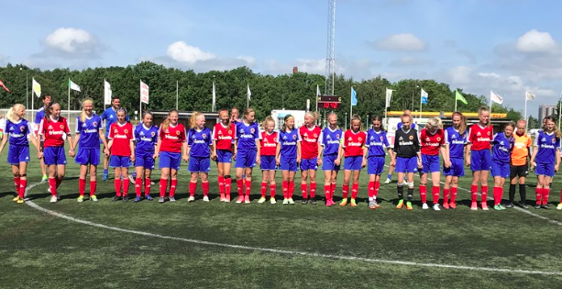
Mtrl?
Hur ser era barns behov ut?
Återkom via mail till tommy.kovala@gmail.com om ni behöver beställa något.

Slide 17
Deltagande & Avanmälan
1. Minst 1 träning/vecka för matchspel.
- Avanmälan sker via mail till Åsa & Tommy
2. Kallelse via laget.se till samtliga matcher & aktiviteter.

Slide 18
Matchvärdar behövs till varje match!

Slide 19

Rödblå-spåret
1. Klubbens värderingar och riktlinjer
2. Glädje & samhörighet

Slide 20
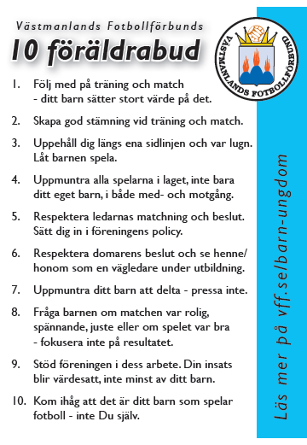
VFFs 10 Föräldrabud

Slide 21
Tack för visat intresse!
Ditt engagemang är viktigt för ditt barns intresse och utveckling inom fotbollen.
Du behövs verkligen!

